Slide 1
CourseBoard
ゴルフ場運営システム 機能紹介
受付票の読み取り
顧客台帳（CRM）
キャディ運用
経営会議 ご説明資料
Notes:
CourseBoard はゴルフ場の運営をひとつにまとめたシステムです。本日は現場の手間に直結する3つの領域をご紹介します。

Slide 2
CourseBoard とは
1日の運営を、ひとつの画面群で
予約を受けるところから、キャディを配置し、ひと月の売上を締めるところまで。運営に必要な画面がひととおりそろっています。
予約台帳
顧客台帳
キャディ
スタート時刻の行とコースの列。空いている枠もそのまま並びます。
会員もビジターも、来場した人の記録。
休みの希望・シフト・配置・出勤・給与。
プレー商品と受付枠
売上目標と月次精算
予約表のとりこみ
料金プランと、曜日ごとに受ける時間帯。
日ごとの目標と、ひと月の締め作業。
他システムの予約表を読み込みます。
本日は ❶ 受付票の読み取り ❷ 顧客台帳（CRM） ❸ キャディ運用 の3つをご紹介します。
CourseBoard
02
Notes:
全体像。まず何ができるシステムなのかを1枚で。

Slide 3
本日ご紹介する3つ
紙・人・現場、それぞれの手間に効きます
01
02
03
受付票の読み取り
顧客台帳（CRM）
キャディ運用
紙の受付用紙をスキャン・撮影して読み取り、書かれている人をそのまま顧客台帳へ登録します。
会員もビジターも同じ台帳に。来場履歴・客単価・グレード・会員種別まで1人ぶんにまとまります。
休みの希望からシフト、当日の配置、出勤、給与まで。同じデータが次の画面の材料になります。
3つは別々の機能ではありません。受付票で入れた人が顧客台帳に載り、その予約にキャディが付き、月次精算まで同じ線でつながります。
CourseBoard
03
Notes:
アジェンダ。3つが独立ではなく1本の線でつながる点を最後にもう一度出します。

Slide 4
01
受付票の読み取り
朝いちばんの入力を、用紙の確認だけにする
用紙を読み取る
原本と見比べて直す
そのまま台帳へ
CourseBoard
04
Notes:
1組4人の名前を打ち直す作業が、朝の受付でいちばん時間のかかるところです。

Slide 5
01 受付票の読み取り
用紙をえらぶ → 読み取る → 直す → 登録する
1
2
3
4
用紙をえらぶ
›
読み取る
›
見比べて直す
›
台帳に登録する
スキャンした画像、用紙の写真、FAXのPDF。そのまま読み込めます。
用紙の項目に沿って、氏名・カナ・電話・住所などを1人1行として取り出します。
右に原本、左に読み取った行を並べます。読み取りは下書きの扱いです。
1人ずつでも、まとめてでも。名前だけでも登録できます。
読み取れるファイル
用紙は保存しません
JPEG・PNG・HEIC/HEIF・PDF、1ファイル10MBまで。iPhoneで撮ったHEICの写真は自動でJPEGに変換します。
用紙の画像も読み取り結果も残しません。台帳に登録された内容だけが残ります。
CourseBoard
05
Notes:
読み取り→確認→登録の3手。用紙そのものは保存しない設計です。

Slide 6
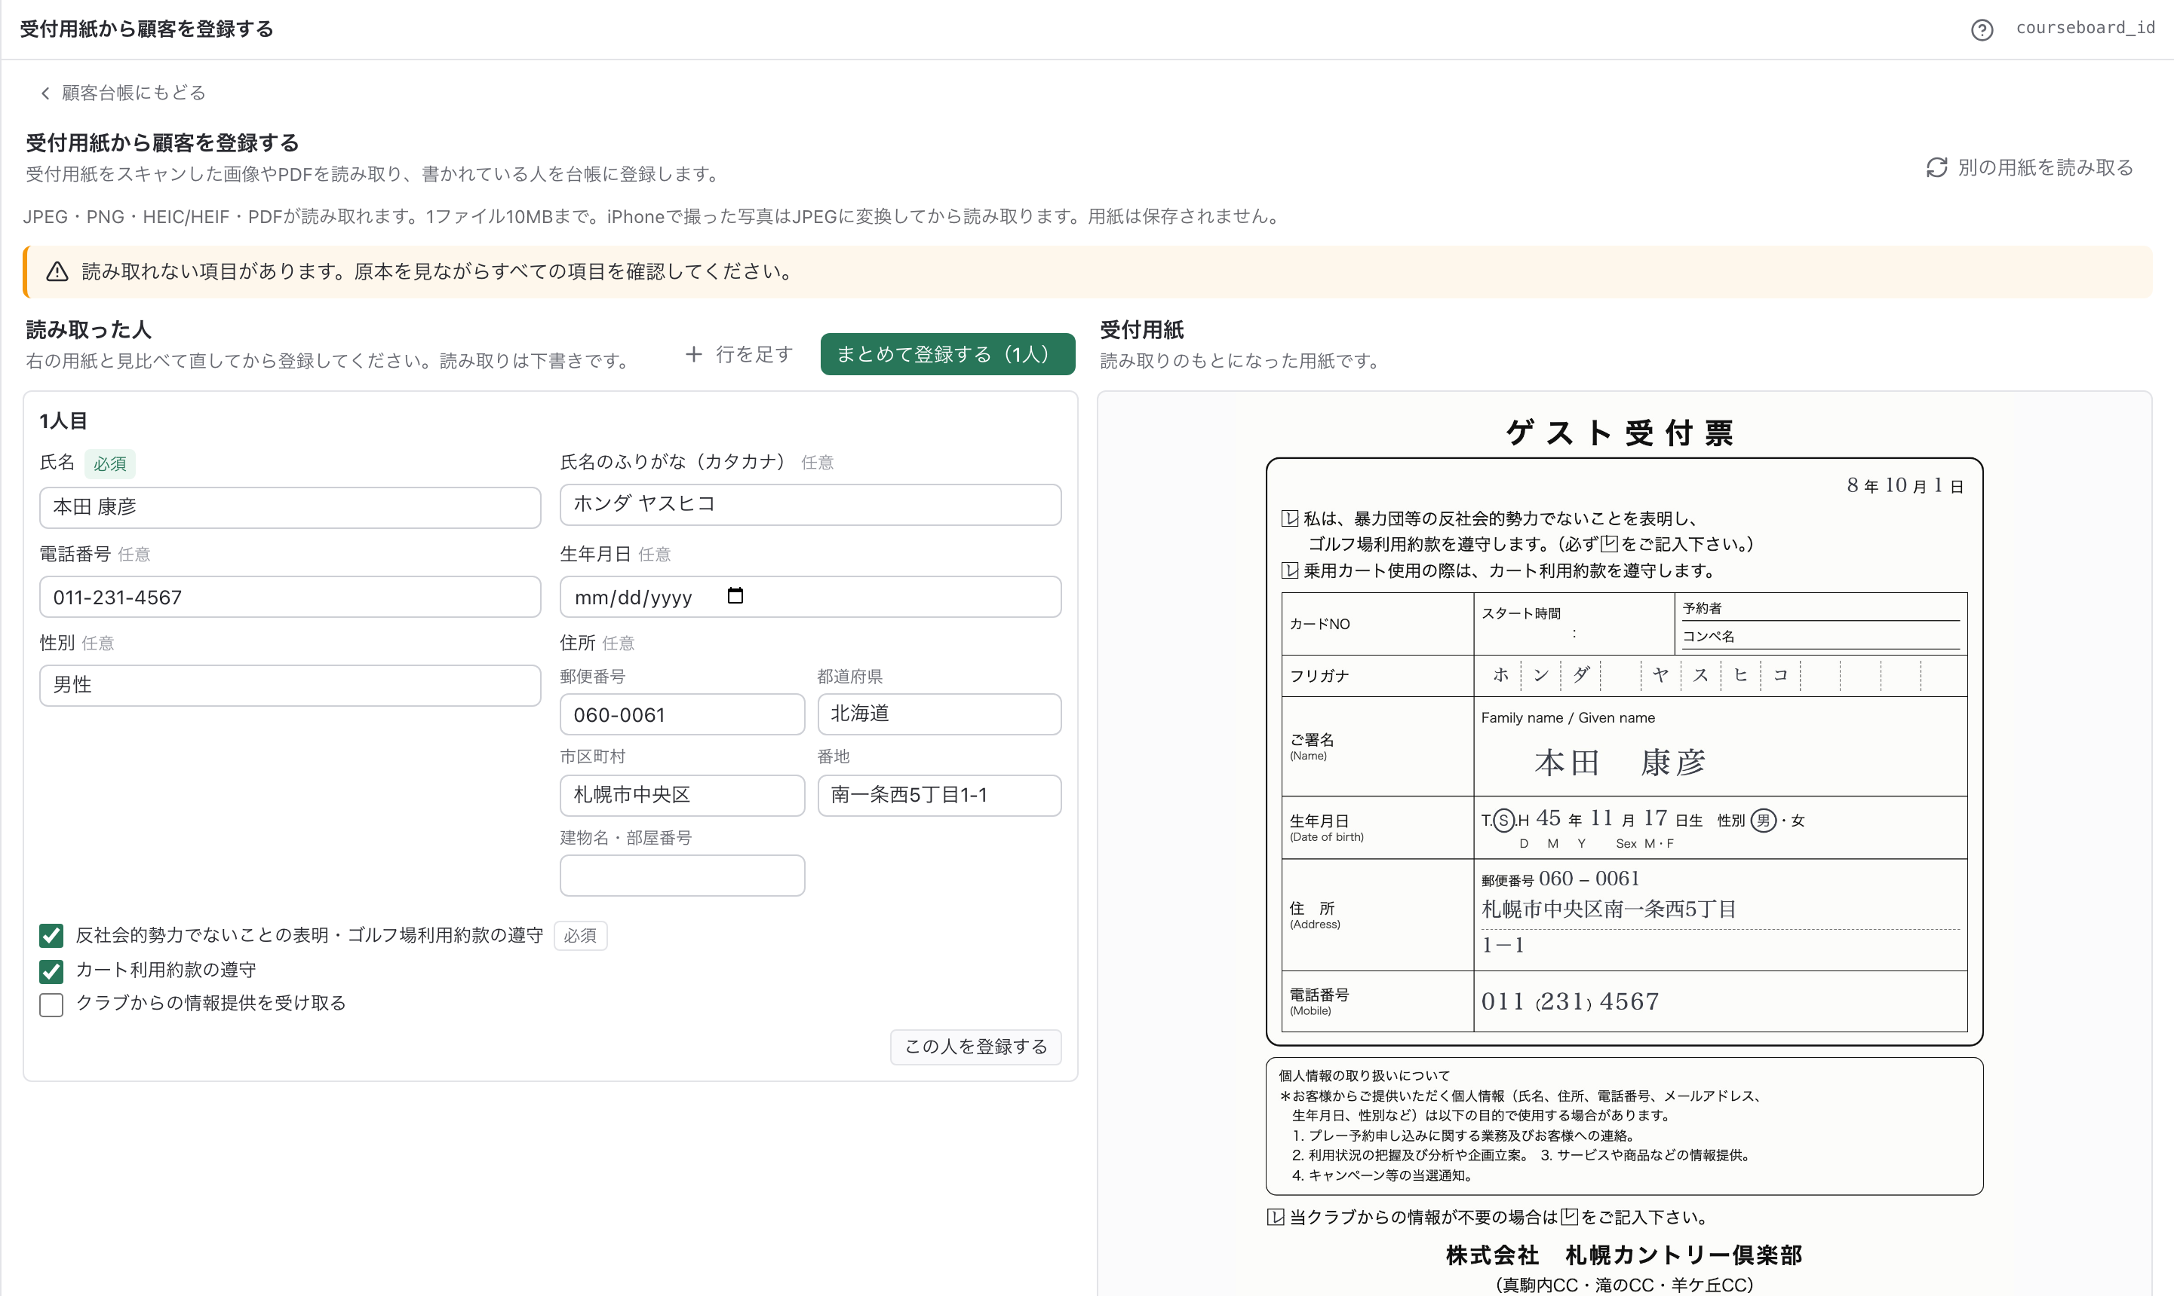
01 受付票の読み取り
実際の画面：用紙と読み取り結果を並べて直す
右が原本、左が読み取った行。目を大きく動かさずに突き合わせできます。
氏名・フリガナ・電話番号・性別・住所まで、用紙にある項目をそのまま取り出します。
読めなかった項目（この例では生年月日）は空のまま残り、上の注意でも知らせます。
同意のチェックも用紙どおりに記録します。必須が埋まるまで登録できません。
※ 用紙は貴クラブの「ゲスト受付票」の書式。記入内容はデモ用の値です。
CourseBoard
06
Notes:
紙の受付票をそのまま読み込ませたところ。用紙は保存されません。

Slide 7
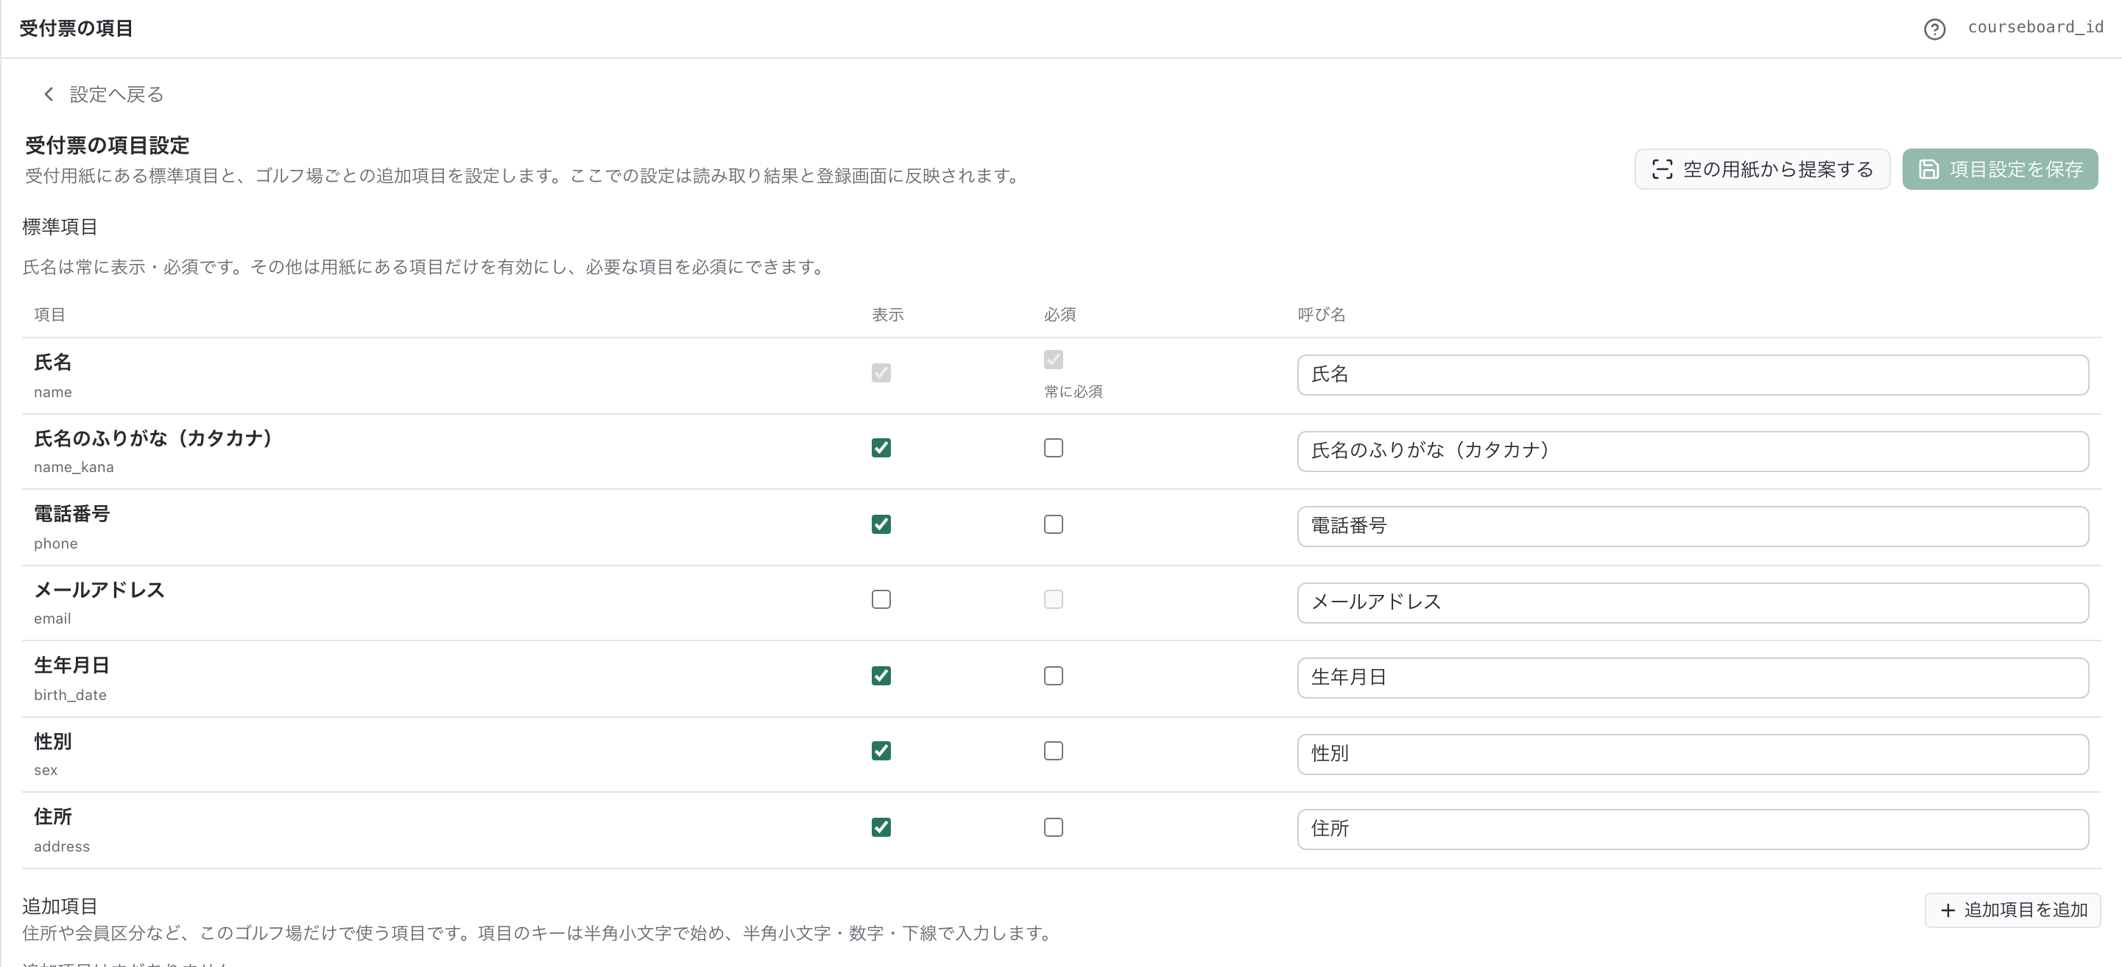
01 受付票の読み取り
実際の画面：ゴルフ場の用紙に合わせる
用紙にある項目だけを表示し、必要な項目を必須にできます。
この例ではメールアドレスを外し、生年月日・性別・住所を有効にしています。
「呼び名」は用紙の言葉に合わせられます。会員区分などの独自項目も足せます。
「空の用紙から提案する」で、記入前の用紙から項目の候補を自動で埋められます。
CourseBoard
07
Notes:
導入時の設定画面。用紙が変わってもここだけ直せば読み取りに反映されます。

Slide 8
02
顧客台帳（CRM）
会員もビジターも、来場した人はここに載る
ひとつの台帳に集める
来場と単価が見える
会員種別は料金に効く
CourseBoard
08
Notes:
ビジターが台帳に載らないままになる、というのが最も多い穴です。

Slide 9
02 顧客台帳
会員もビジターも、同じ台帳に載せる
1
さがす
2
入れる
3
つなぐ
名前・カナ・電話番号・メールアドレスで検索。1文字の名前から引けます。
検索しなくても、新しく登録した順の一覧が最初から出ます。
名前だけで登録できます。電話でお名前しか聞けていない予約もそのまま。
受付用紙から／予約の名前から／手入力の3つの入口があります。
予約の代表者だけでなく、組の全員を台帳の人と結び付けられます。
登録の来歴（いつ・どこから・誰が入れたか）も1人ずつ残ります。
同姓同名を自動でひとつにまとめることはしません。候補は出しますが、同じ人かどうかを決めるのは受付です。
CourseBoard
09
Notes:
台帳は入口を広く、判断は人に残す。ここが名寄せ事故を防ぐ考え方です。

Slide 10
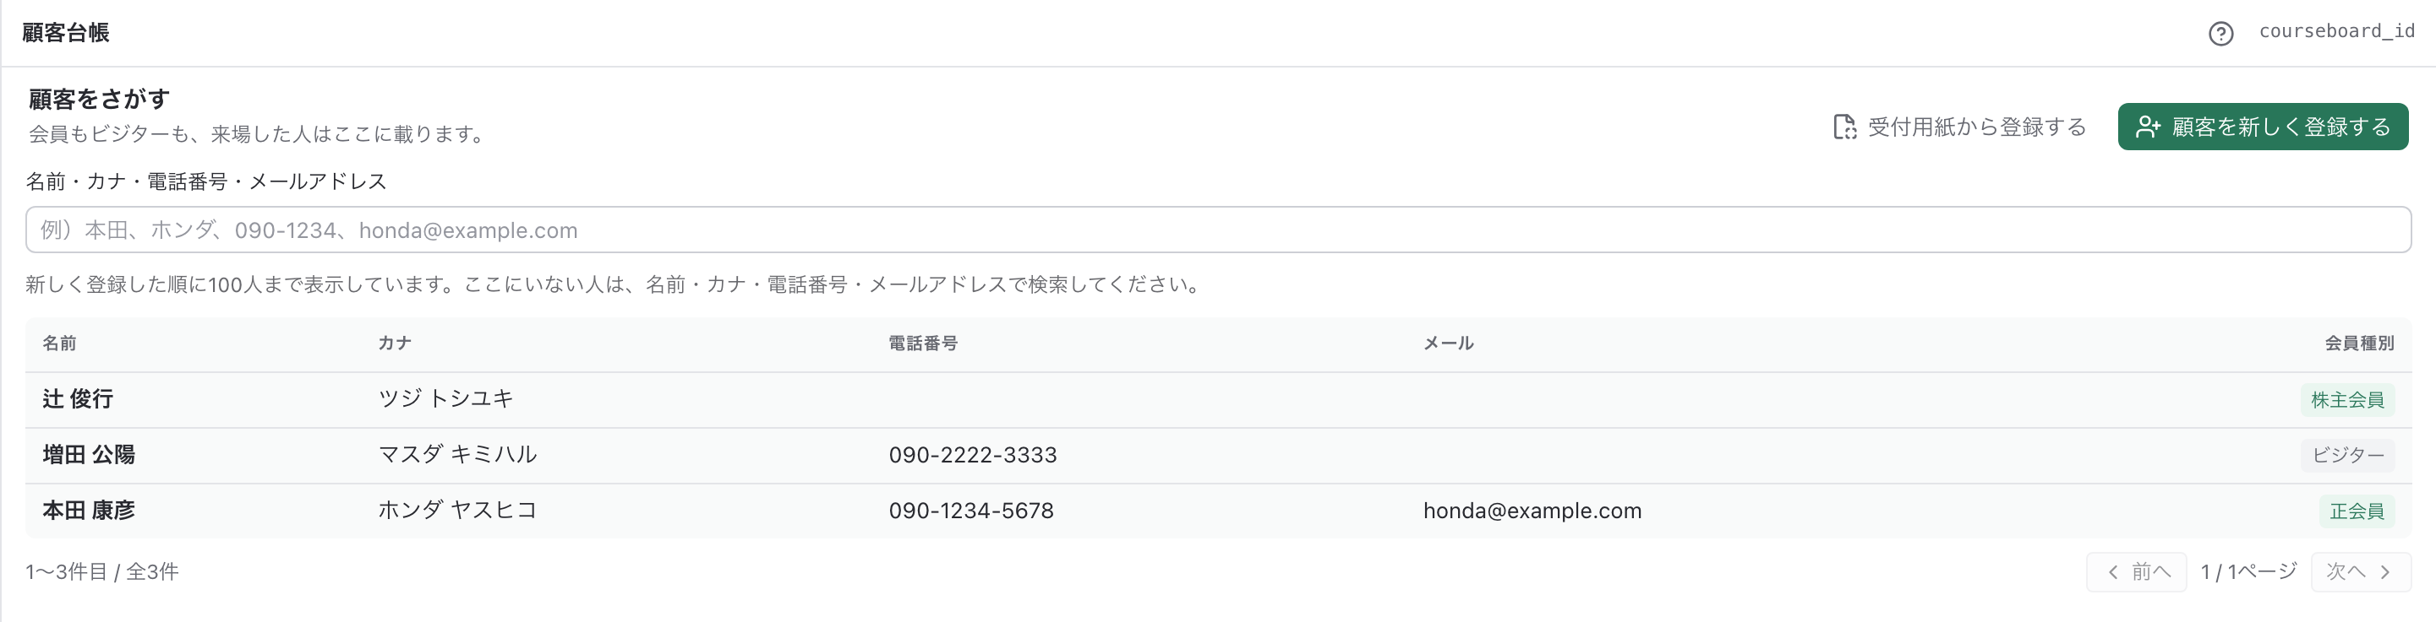
02 顧客台帳
実際の画面：会員もビジターも同じ一覧に
名前・カナ・電話番号・メールアドレスで検索。1文字の名前から引けます。
会員種別が一覧に出るので、会員かビジターかがその場で分かります。
「受付用紙から登録する」がこの画面の入口になっています。
※ 画面はデモ用のデータです。
CourseBoard
10
Notes:
検索しなくても新しく登録した順に出るので、朝の受付でそのまま使えます。

Slide 11
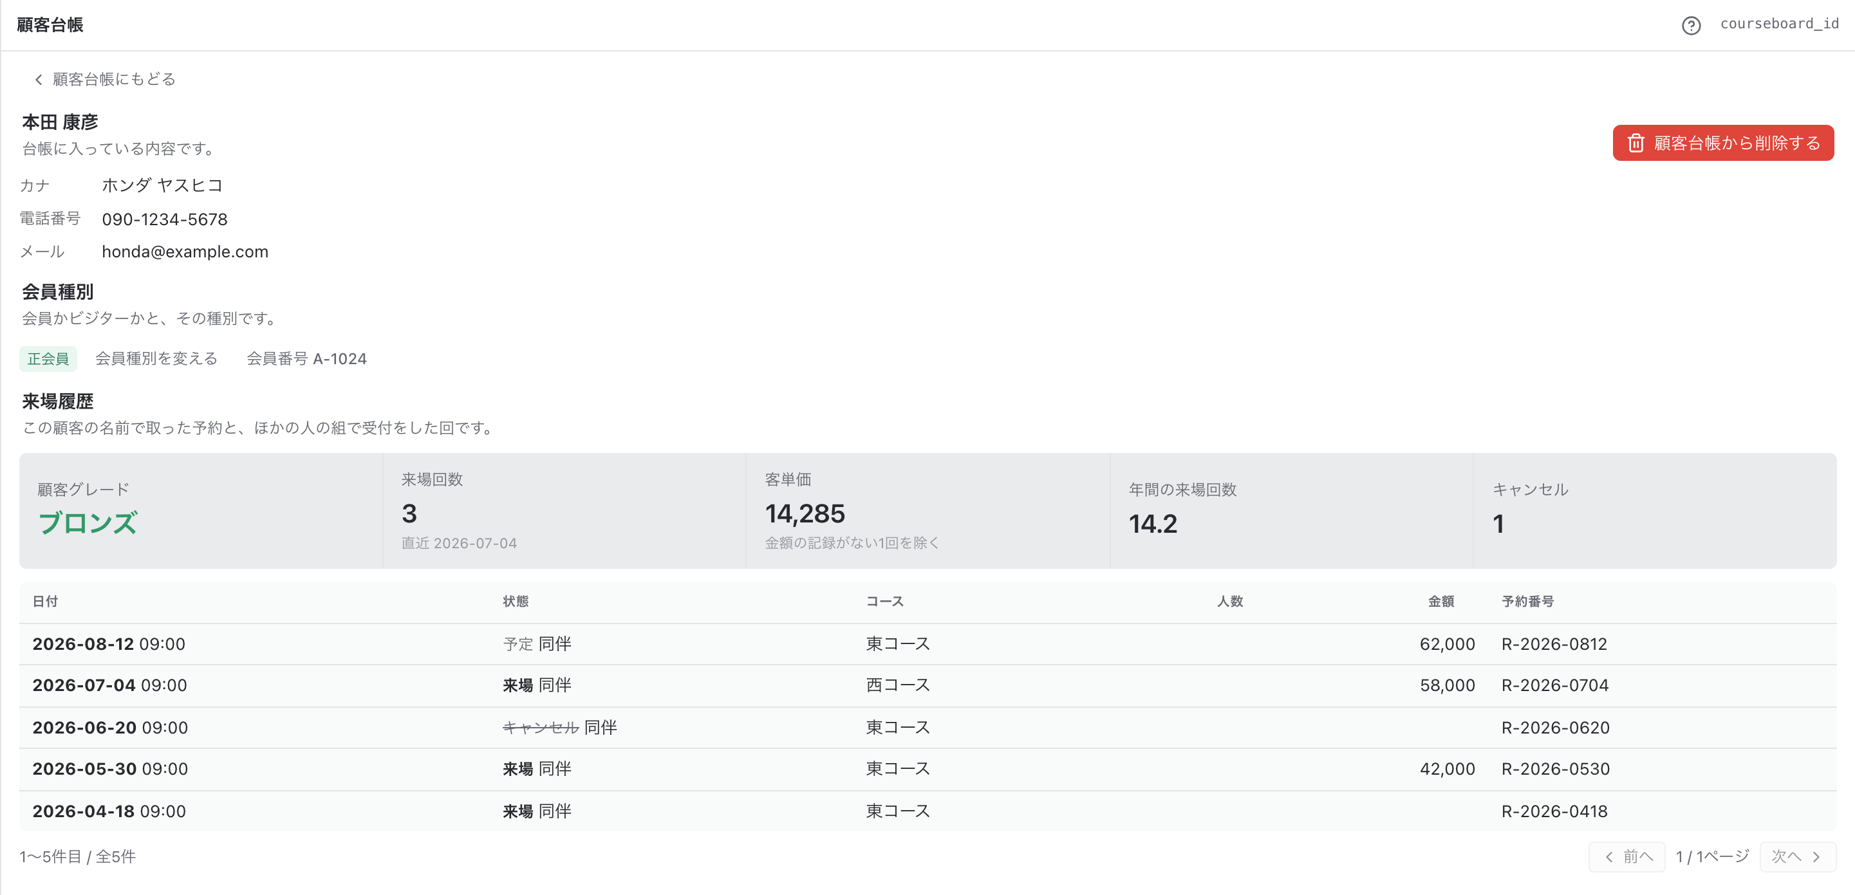
02 顧客台帳
実際の画面：顧客カルテ
顧客グレード・来場回数・客単価・年間の来場回数が1行で見えます。
来場履歴には「同伴」も並びます。ほかの人の組で来た回も残ります。
会員種別と会員番号もこの画面から付け替えられます。
通算が読み切れないときは、低い数字を出さずに「判定できません」と出します。
※ 画面はデモ用のデータです。
CourseBoard
11
Notes:
グレードは来場回数・客単価・累計金額のしきい値から自動で付きます。

Slide 12
02 顧客台帳
常連の見分けと、会員の扱いを分けて持つ
A
顧客グレード
B
会員種別
来場回数・客単価・累計金額のしきい値で、段をゴルフ場が自由に決めます（最大10段）。
名前も自由。ゴールド／シルバー、A／B／C、特別会員待遇。
会員でなくても、よく来てよく使うビジターは上の段に出ます。
種別ごとに料金の割引（円引き／％引き）を持ちます。
プレーできる曜日・時間帯を種別ごとに決められます。条件の外は警告を出したうえで予約は残します。
会員番号を持ち、改番・取り消しまで台帳側で扱えます。
割引はグリーンフィーから引いたうえで課税します。ゴルフ場利用税の等級まで正しく動くので、料金計算の画面にそのまま見積もりが出ます。
CourseBoard
12
Notes:
「会員かどうか」と「よく来る人かどうか」は別物として持つ、という設計です。

Slide 13
03
キャディ運用
希望・シフト・配置・出勤・給与を一本の線に
配置と自動割当
キャディ付き枠の需給
シフトと給与
CourseBoard
13
Notes:
キャディは人の話なので、根拠が見えることを重視しています。

Slide 14
03 キャディ運用
休みの希望から給与まで、同じデータでつながる
名簿
休みの希望
シフト表
配置
出勤
給与
›
›
›
›
›
スキル・ランク・1日の上限・担当できるコース。
日ごとに、出られるか・2ラウンド希望か・体調。
ひと月の出勤予定。連続出勤を早めに見つける。
その日、だれがどの組につくかを決める。
割当と打刻を見比べて、その場で記録。
ランク別単価から支給額を出してCSVへ。
休みの希望はキャディ付き枠の計算に、確定シフトは配置の候補に、配置は出勤と給与の突合に使われます。同じことを何度も入力しません。
キャディはスタッフの役割のひとつです。名前を入れると社員名簿に自動で紐づき、出勤と給与に反映されます。
CourseBoard
14
Notes:
二重入力を無くすのがこの並びの狙いです。

Slide 15
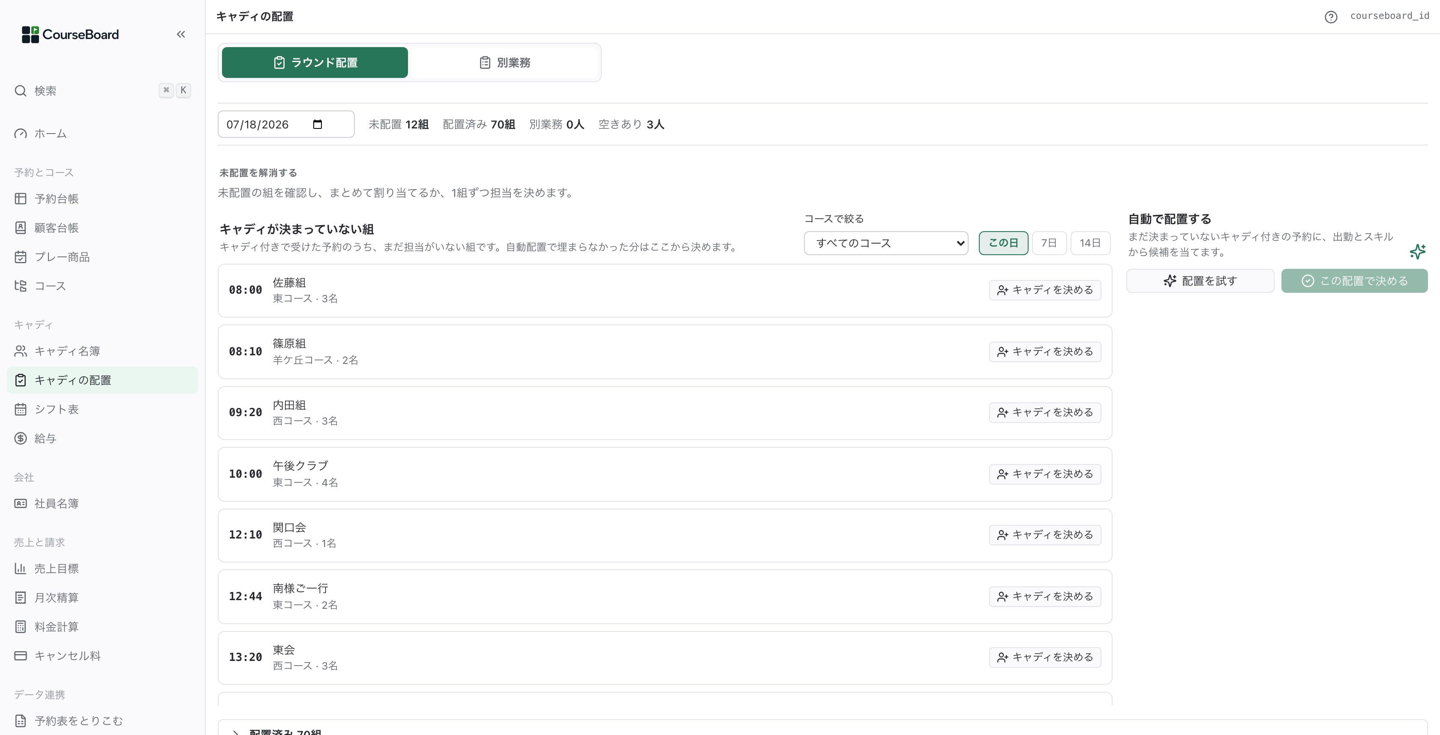
03 キャディ運用
実際の画面：その日の配置を決める
「ラウンド配置」と「別業務」の2つのタブ。目的の違う作業を混ぜません。
未配置・配置済み・別業務・空きあり の件数が、常に上に出ます。
1組ずつ指名するのも、まとめて自動で配置するのも同じ画面から。
「この日／7日／14日」で、先の日ぶんもまとめて見られます。
※ 画面はデモ用のデータです。
CourseBoard
15
Notes:
朝いちばんに開く画面。未配置の解消がいちばん上に来ます。

Slide 16
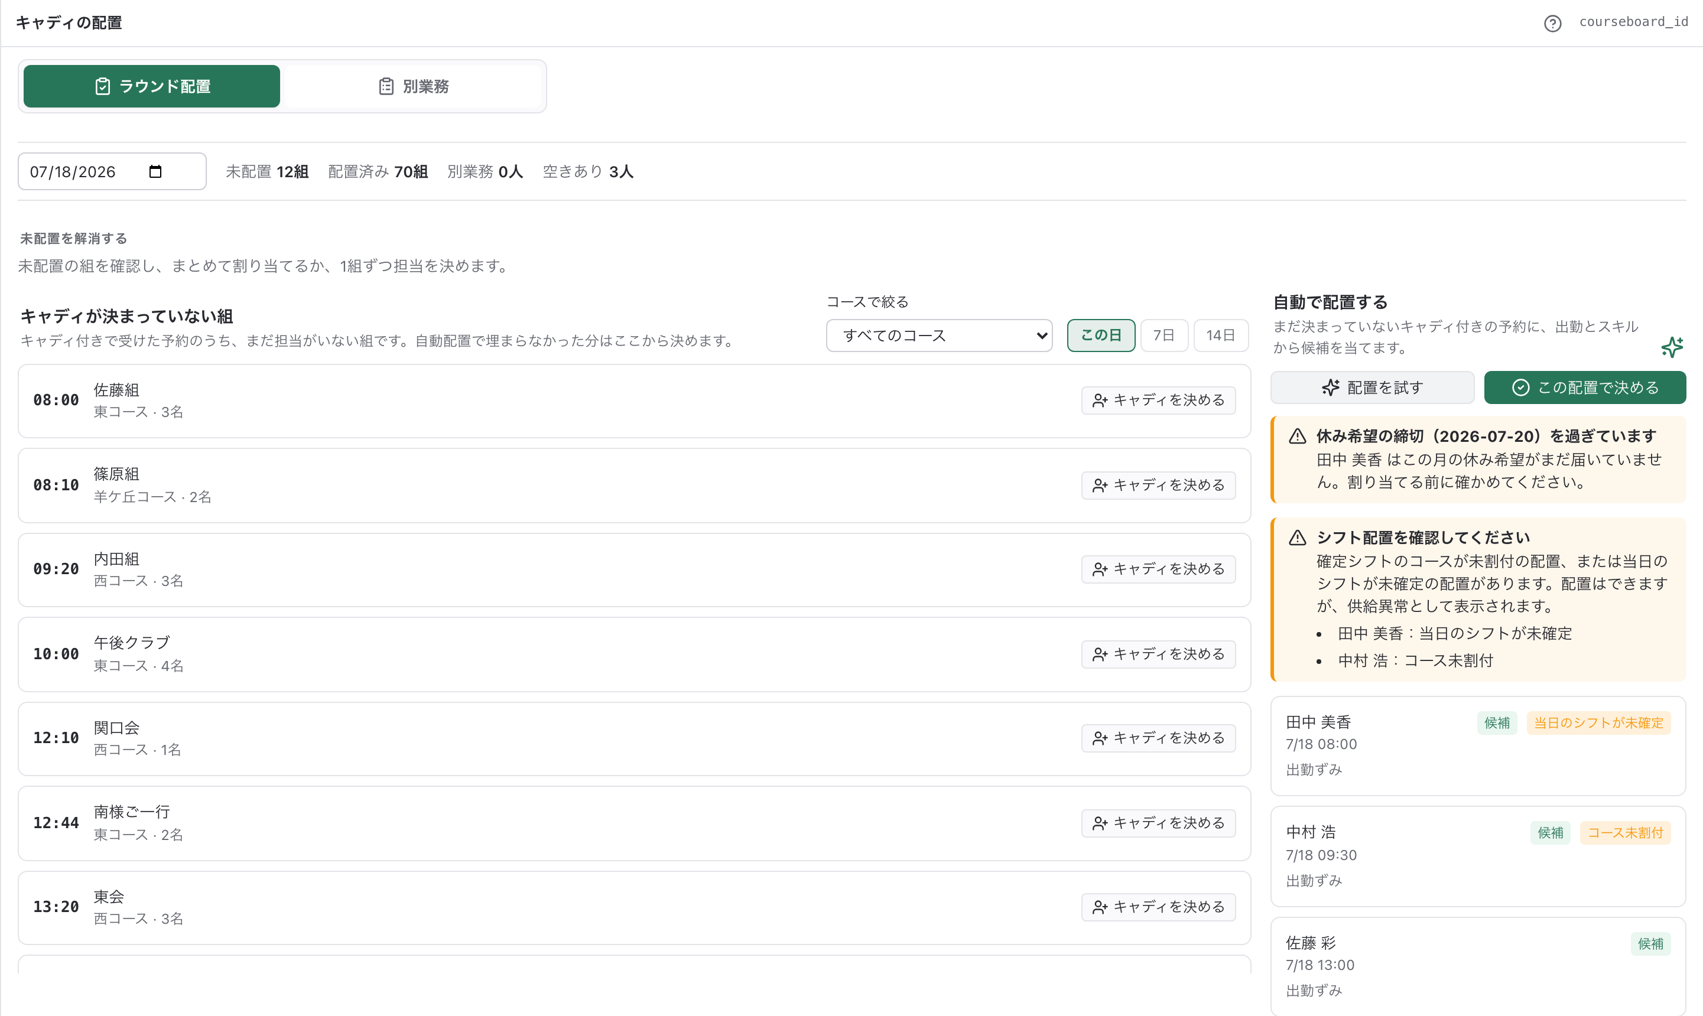
03 キャディ運用
実際の画面：自動配置と、候補に付く理由
「配置を試す」で候補を出し、内容を見てから「この配置で決める」を押します。
候補には「出勤ずみ」「当日のシフトが未確定」「コース未割付」などの理由が付きます。
休み希望の締切を過ぎている人がいれば、決める前に警告します。
配置できなかった組も、理由付きで残ります。黙って飛ばしません。
※ 画面はデモ用のデータです。
CourseBoard
16
Notes:
決めるのは人。自動化するのは候補を出すところまで、という設計です。

Slide 17
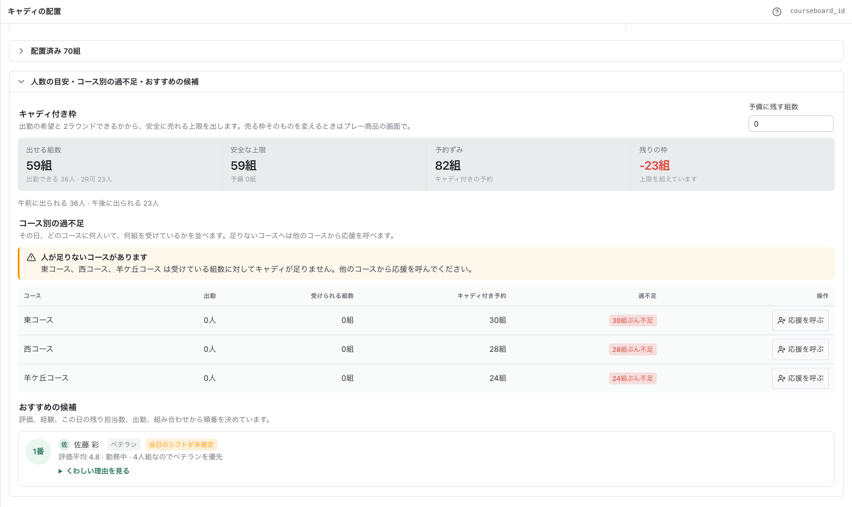
03 キャディ運用
実際の画面：キャディ付きで何組まで売れるか
出せる組数・安全な上限・予約ずみ・残りの枠が並びます。
上限を超えている日は赤く出ます（この例では 82組の予約に対して 23組ぶん超過）。
コース別の過不足も出るので、足りないコースへ他コースから応援を呼べます。
おすすめの候補も、並び順の理由と一緒にここに出ます。
※ 画面はデモ用のデータです。
CourseBoard
17
Notes:
売る前に上限が分かります。予備に残す組数はゴルフ場側で決められます。

Slide 18
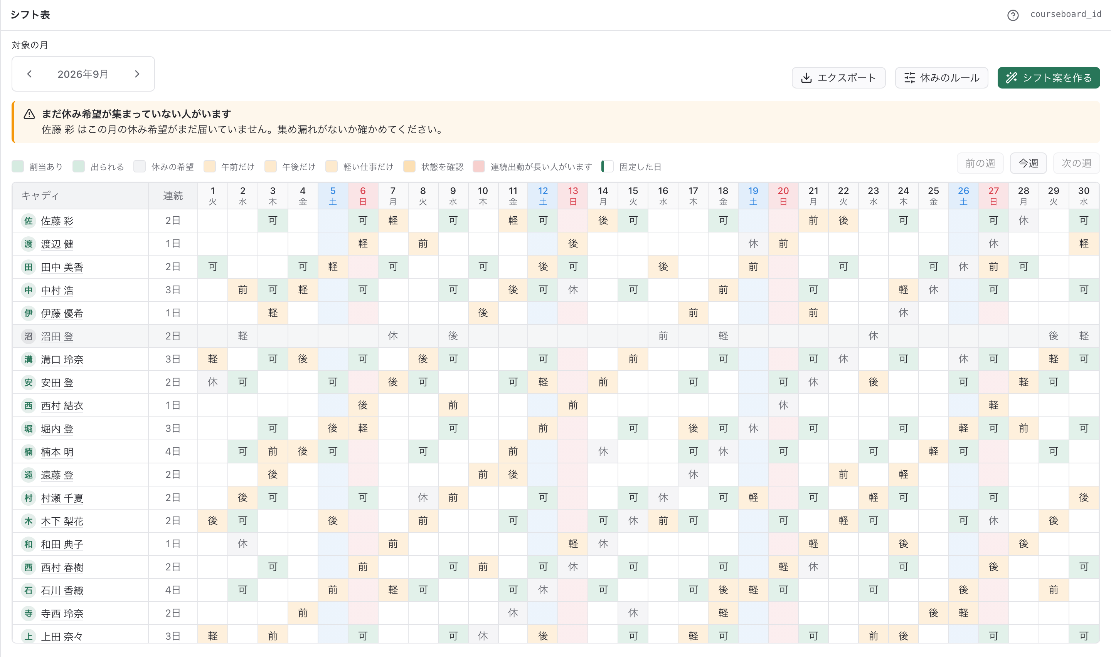
03 キャディ運用
実際の画面：ひと月のシフト表
行がキャディ、列が日。出・休・前・後・軽を1文字で置いています。
連続出勤が続く人は「連続」列と色で分かります。
休み希望がまだ届いていない人は、上の注意に名前で出ます。
「シフト案を作る」で1か月ぶんの案を作り、手で直せます。
※ 画面はデモ用のデータです。
CourseBoard
18
Notes:
労基法35条の週1日の休日を守れているかを、月の頭で確認できます。

Slide 19
03 キャディ運用
シフトの決め方と、ラウンド以外の仕事
A
シフトの決め方
B
別業務
連続6日を超えて出勤にしません。労基法35条の週1日の休日を守るためです。
休みは、本人の希望とその日すでに休む人数を見て置きます。同じ日に偏りません。
生成のルール（休みにしたくない曜日、1日の上限など）はゴルフ場ごとの設定です。
コース整備や練習場など、ラウンド以外の仕事を時間帯で記録します。
その時間だけラウンドの候補から外れます。重ならない時間のラウンドには入れます。
業務の種類はゴルフ場ごとのマスタ。過去の日の記録はマスタを直しても書き換わりません。
手すきなのか、庭仕事に出ているのか。これまでボードが何も言わなかったところが、配置画面で区別できるようになります。
CourseBoard
19
Notes:
別業務を入れると需給の数え方も変わります（潰れた半日ぶんを引く）。

Slide 20
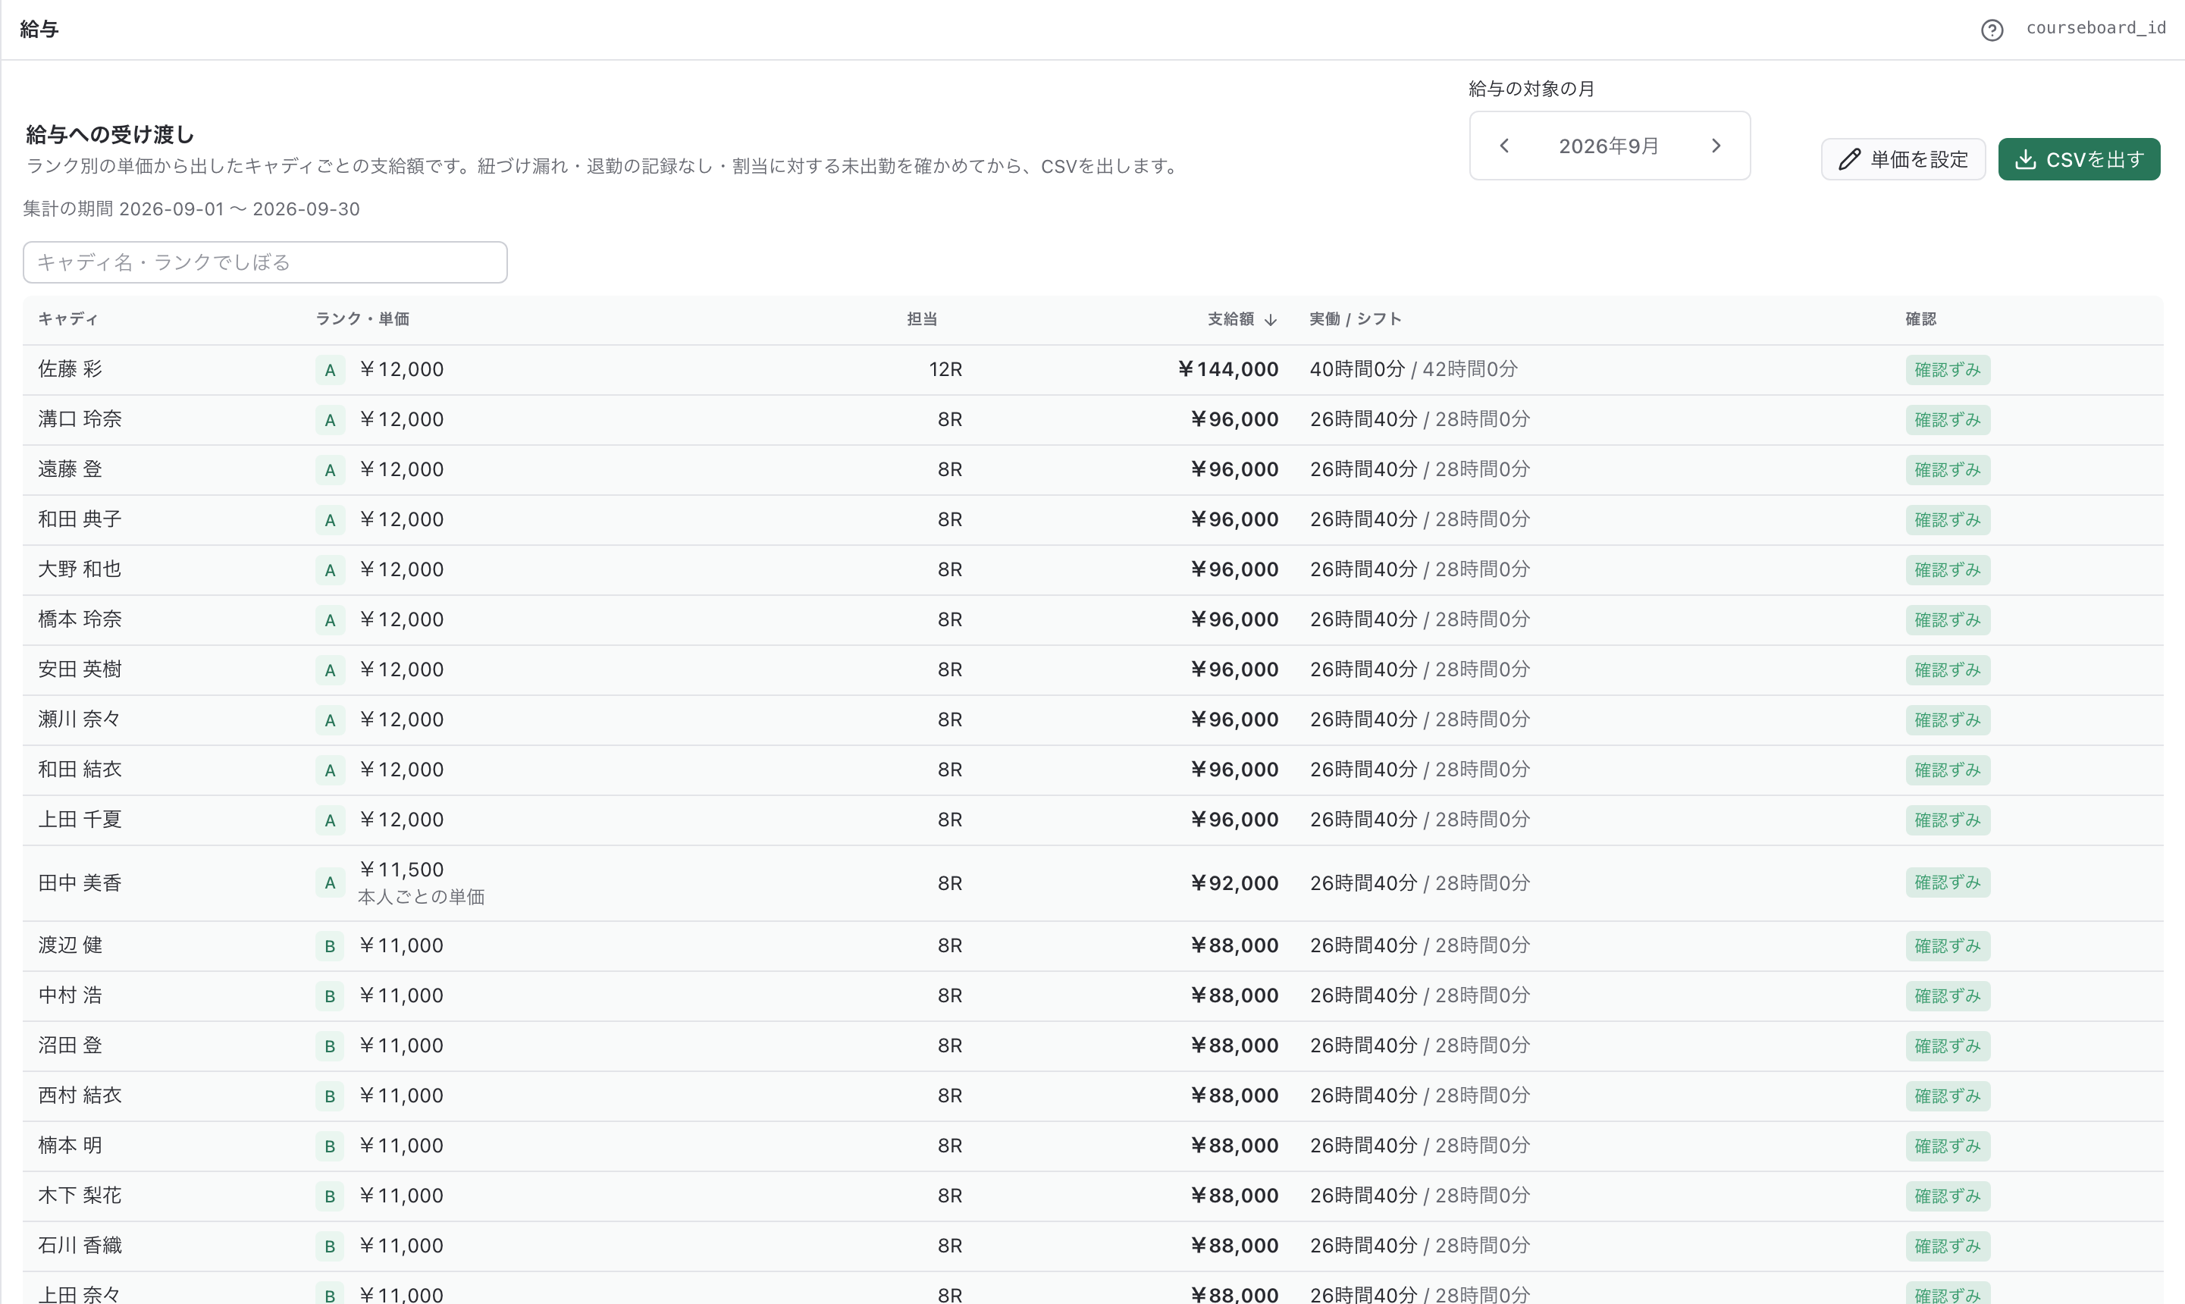
03 キャディ運用
実際の画面：ひと月の給与をまとめる
ランク別の単価 × 担当したラウンド数で、支給額が出ます。
実働とシフトを並べて出すので、記録の抜けがその場で分かります。
本人ごとの単価も持てます（ランクの単価より優先されます）。
確認を済ませてから「CSVを出す」で給与ソフトへ渡します。
※ 画面はデモ用のデータです。
CourseBoard
20
Notes:
別の表を作り直さずに、配置と出勤からそのまま給与まで行きます。

Slide 21
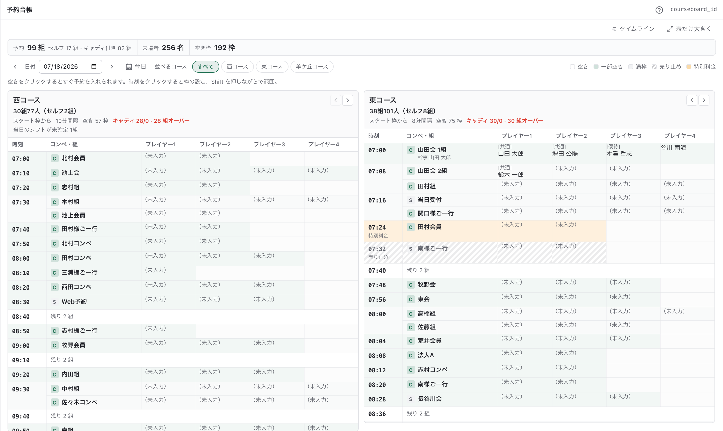
参考
実際の画面：予約台帳
スタート時刻の行とコースの列。空いている枠もそのまま並びます。
予約組数・来場者数・空き枠が上に出ます。
キャディが足りないコースは、台帳の見出しにも赤く出ます。
空きをクリックするとその場で予約を入れられます。
※ 画面はデモ用のデータです。
CourseBoard
21
Notes:
本日の3領域の外側ですが、これらがつながる先としてご参考まで。

Slide 22
まとめ
3つは別々ではなく、ひとつの線でつながる
受付票
顧客台帳
予約
キャディ配置
出勤
月次精算
用紙から人を読み取る
›
会員もビジターも載る
›
組の全員を紐付ける
›
根拠付きで人を付ける
›
来場と稼働を記録する
›
売上と費用を締める
一度入れた人が、次の画面の材料になる
判断の根拠が画面に残る
入力は一度だけ
受付票で入れた人はそのまま予約に紐づき、来場履歴・客単価・グレードへ積み上がります。
キャディの候補にも、配置できなかった組にも理由が付きます。読めていない数字は推測せずに「読めていない」と出します。
休みの希望は枠の計算に、配置は出勤と給与に使われます。別の表に書き直しません。
CourseBoard
22
Notes:
最後にもう一度、3領域がつながっていることを見せます。

Slide 23
ご質問をお受けします
受付票の読み取り ／ 顧客台帳（CRM） ／ キャディ運用
CourseBoard
Notes:
質疑。実画面のデモに移る場合はここから。

